Slide 1

Finanční a pojistná matematika
Základní pojmy finanční a pojistné matematiky
Jednoduché úročení
Krátkodobé cenné papíry
FIU/BKFPM
Ing. Roman Hlawiczka, Ph.D.
Katedra financí a účetnictví

Slide 2
Předmět finanční a pojistné matematiky
Finanční matematika je matematika aplikovaná ve finanční sféře.
Pojistná matematika je matematika aplikovaná v pojišťovací činnosti.
Při matematických operacích v této oblasti je nutné si uvědomit:
  Řešíme příjem nebo výdej?
  Kdy dochází k platbě položky?
  Od kdy se počítá čas?
    Jaká je doba splatnosti?
    Jaká je výše každé platby?

Slide 3
Peníze
Co jsou to peníze?
Jaké jsou jejich základní funkce?
Jaké formy peněz znáte?
Diskutujte podstatu peněz ve vztahu k finanční a pojistné matematice

Slide 4
Peníze a finanční matematika
Peníze
cokoliv, co může být jednoduše použito k uskutečnění ekonomických transakcí
aktivum, které je obecně přijímáno při platbě za zboží či služby nebo při úhradě závazků
Základní funkce peněz:
Prostředek směny
Uchovatel hodnoty
Účetní jednotka (z hlediska finanční a pojistné matematiky nejdůležitější funkce)
Formy peněz
hotovostní peníze
bezhotovostní peníze
    Obě formy peněz jsou z hlediska studovaných ﬁnančních operací rovnocenné, v praxi však nemusejí být pro danou konkrétní operaci stejně vhodné.

Slide 5
??? Při sjednání hypotečního úvěru je věřitel ten, komu banka úvěr poskytla, nebo přímo hypoteční banka???

Slide 6
Finanční vztahy
Vztahy, které vyjadřují vzájemné platební závazky subjektů
Finanční vztahy mezi více subjekty lze dekomponovat na více ﬁnančních vztahů mezi dvěma subjekty:
  Věřitel = osoba/instituce, které finanční částka patří
  Dlužník = osoba/instituce, která peněžitou částku užívá
  Zvláštním případem tohoto partnerství je smluvní poměr mezi vkladatelem a peněžním ústavem, totéž platí v případě pojištění
    Vkladatel je věřitel a peněžní ústav je dlužník!!!
    Pojištěný je věřitel a pojišťovna je dlužník!!!
Pozn.: Finanční vztahy mezi subjekty bývají většinou smluvní, tj. dobrovolné. Existují však také vztahy nucené, v nichž smlouva je nahrazena „donucením“ ze strany zákona. Ve všech úlohách finanční matematiky jde vždy o smluvní platební závazky mezi dvěma stranami.

Slide 7
Finanční operace
Finanční operace = takové operace, které se používají při určování změn finančních vztahů v průběhu času.
Například:
  Emisní činnost
  Směnárenská činnost
  Úvěrová činnost
  Spořitelní činnost
  Pojišťovací činnost

Slide 8
Úrok
Úrok = cena, kterou požaduje věřitel za dočasné poskytnutí práva využívat jeho kapitál neboli peněžní prostředky.
  Z hlediska věřitele (vkladatele, investora) – úrok je odměna za dočasné poskytnutí peněz někomu jinému
  Z hlediska dlužníka – úrok je cena, kterou dlužník platí za získání peněz pro sebe, tj. za získání úvěru
Úrok jako cena kapitálu je jako každá jiná cena, určen nabídkou a poptávkou
Z kvantitativního hlediska je úrok rozdílem mezi částkou vrácenou za poskytnutý úvěr (úrok a splacený úvěr) a výší úvěru.
Je základním pojmem finanční a pojistné matematiky

Slide 9
Základní pojmy související s úrokem
Kapitál = užívaná peněžitá částka (jistina)
    Pokud hovoříme o větším počtu pravidelně uhrazovaných peněžitých částek, jedná se o důchod, popř. anuitu.
Úroková doba/doba splatnosti = doba, po kterou je peněžní částka uložena nebo zapůjčena, tedy za kterou se počítá úrok (doba existence smluvního vztahu)
Úrokovací období = doba, za kterou se úrok pravidelně připisuje
Úročení = způsob započítávání úroků k zapůjčenému kapitálu
Úroková míra = úrok vyjádřený relativně (v procentech), tj. jako část z hodnoty kapitálu
Míra zisku = míra výnosnosti, výnosnost, výnosové procento apod.
    Úroková míra realizovaná v rámci investování (z matematického hlediska jde o ekvivalenty)

Slide 10
Úroková míra vs. Úroková sazba
Úroková míra = podíl úroku k zapůjčené částce; obvykle vyjadřována v procentech na roční bázi (p.a.).
Úroková sazba = úroková míra v jednotlivých konkrétních transakcích
Změny úrokových sazeb se vyjadřují v procentních respektive základních (bazických) bodech!!!
  Pokud se úroková sazba zvýší z 3 % p.a. na 5 % p.a., jedná se o nárůst o dva procentní body (nikoliv o dvě procenta).
  Jeden základní bod dále odpovídá 0,01 % neboli 0,0001.
  Dojde-li například k poklesu úrokové sazby ze 4 % p.a. na 3,25 % p.a., říkáme, že došlo k poklesu o 75 základních (bazických) bodů.

Slide 11
??? Jaké faktory ovlivňují výši úrokové míry???

Slide 12
Faktory ovlivňující úrokovou míru
Diskontní sazba
Mezibankovní úrokové sazby
Strategie banky
Riziko půjčky
Doba půjčky
Nejnižší úroková míra na trhu
Výše zapůjčeného kapitálu
Daňová politika státu
…. (viz Finance)

Slide 13
Základní druhy úrokových měr
Nominální úroková míra
Reálná úroková míra
Efektivní úroková míra
Zvažovaná úroková míra, požadovaná výnosností
Vnitřní výnosové procento

Slide 14
Úrokovací období
Úrokovací období = doba, za kterou se pravidelně připisují úroky
Úrokovací období
  p.a. (per annum) => roční
  p.s. (per semestre) => pololetní
  p.q. (per quartale) => čtvrtletní
  p.m. (per mensem) => měsíční
úrokovací období ve dnech je možné vyjádřit dvěma způsoby
  skutečný počet dnů období
  celé měsíce jako 30 dnů
délka roku ve dnech může být také vyjádřena dvojím způsobem
  rok jako 365 (resp. 366) dnů
  rok jako 360 dnů

Slide 15
Metody úrokování
anglická metoda (přesná)
  ACT/365 standard
  je založena na skutečném počtu dnů úrokovaného období (čitatel) a délce roku 365 (resp. 366) dnů (jmenovatel)
francouzská metoda (mezinárodní, bankovnická)
  ACT/360 standard
  je založena na skutečném počtu dnů úrokovaného období (v čitateli), ale délka roku se započítává jako 360 dnů (ve jmenovateli)
německá metoda (obchodní)
  30E/360 standard
  je založena na kombinaci započítávání celých měsíců jako 30 dnů (v čitateli) a délky roku jako 360 dnů (ve jmenovateli)
Pozn.: Nejčastěji se používá metoda obchodní, někdy je možné použít i mezinárodní. Pokud nebude uvedeno u příkladu jinak, pro výpočet použijeme metodu obchodní.

Slide 16
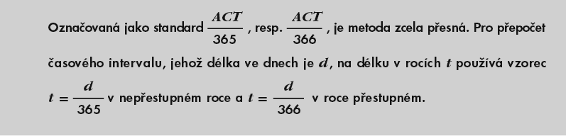
Řešený příklad
Dlužník si 4. 3. 2019 vypůjčil u banky částku 100 000 Kč, kterou vrátil 15. 11. 2019. Vyjádřete dobu trvání t finančního vztahu, jestliže použijete anglickou metodu a jestliže první den vztahu banka neregistruje (nezapočítává).
Anglická metoda:
Notes:
t = 0,7014 roku

Slide 17
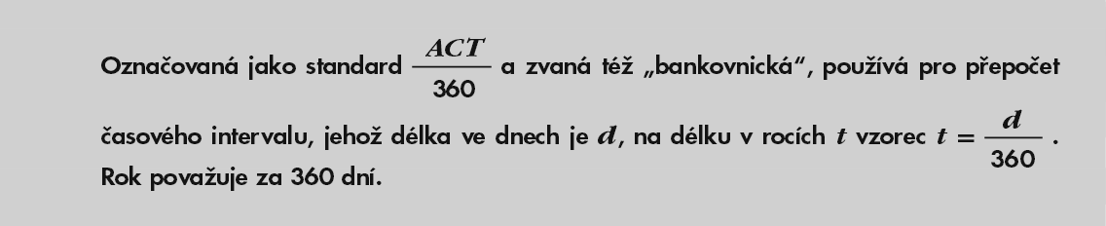
Řešený příklad
Jakou část roku t představuje období od 7. 2. 2020 do 27. 8. 2020, jestliže pro výpočet t použijeme francouzskou (bankovnickou) metodu a jestliže započítáme všechny dny uvedeného období?
Francouzská metoda:
Notes:
t = 0,5639 roku

Slide 18
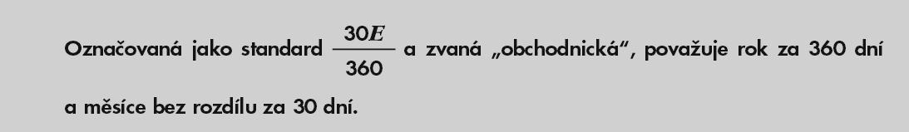
Řešený příklad
Banka odkoupila pohledávku splatnou 15. 12. 2019 dne 4. 2. 2019. Jakou dobu t před datem splatnosti proběhl odkup, jestliže pro výpočet použijeme německou (obchodnickou) metodu?
Německá metoda:
Notes:
t = 0,8639 roku

Slide 19
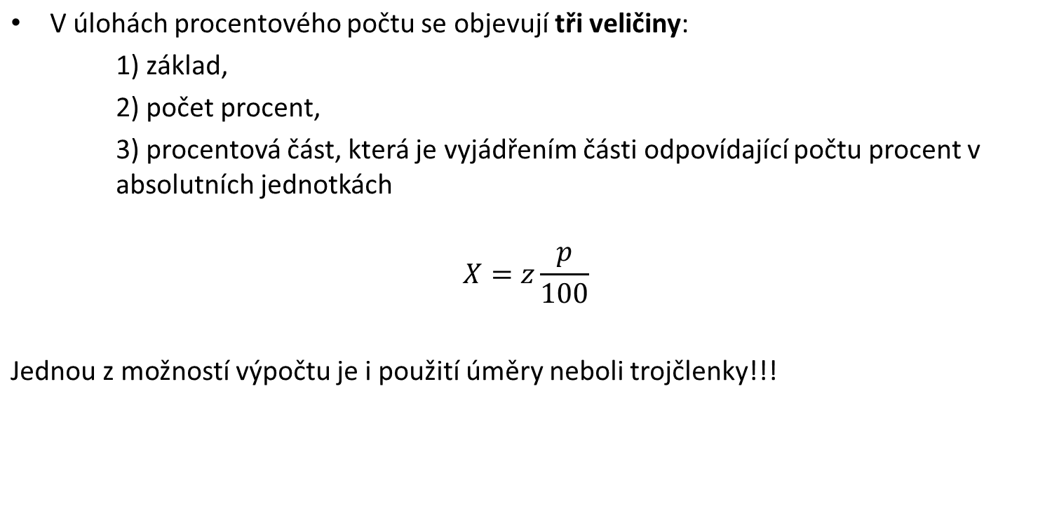
Procentový počet (opakování)

Slide 20
???Co je to inflace???
???Jaký je vztah inflace a úrokové míry???

Slide 21
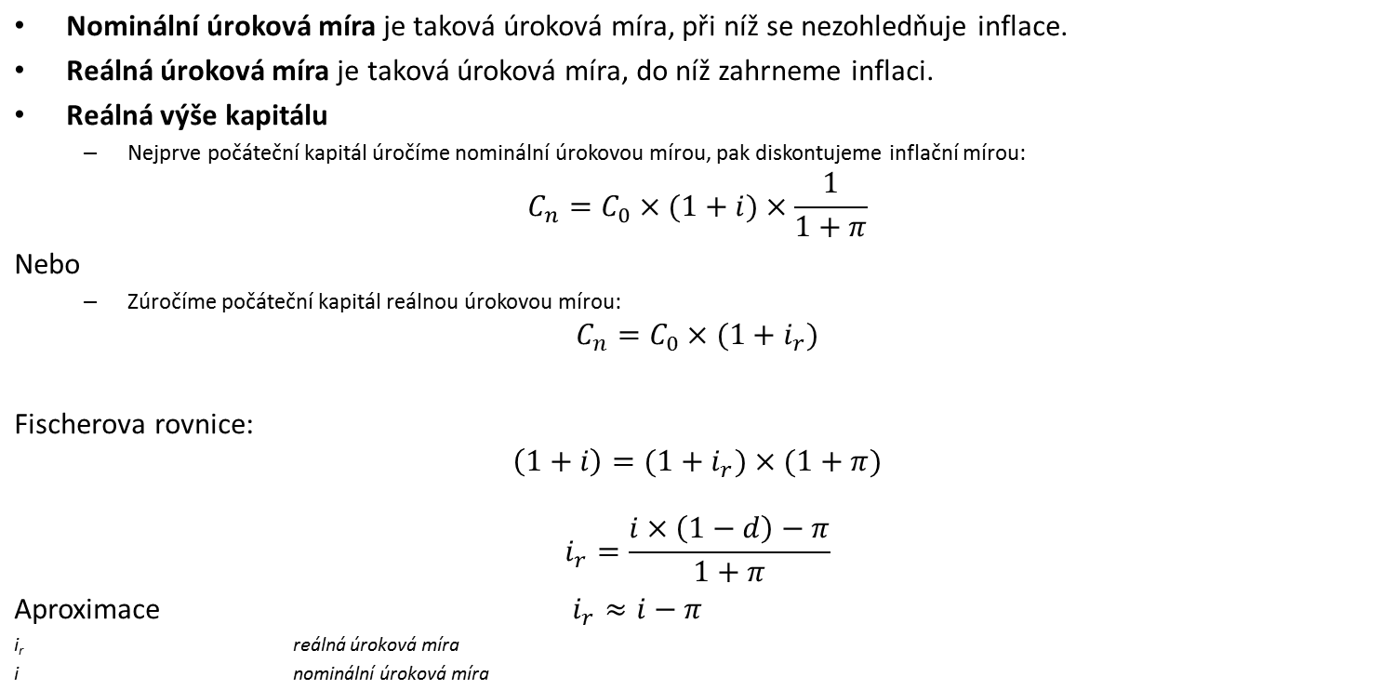
Nominální X reálná úroková míra

Slide 22
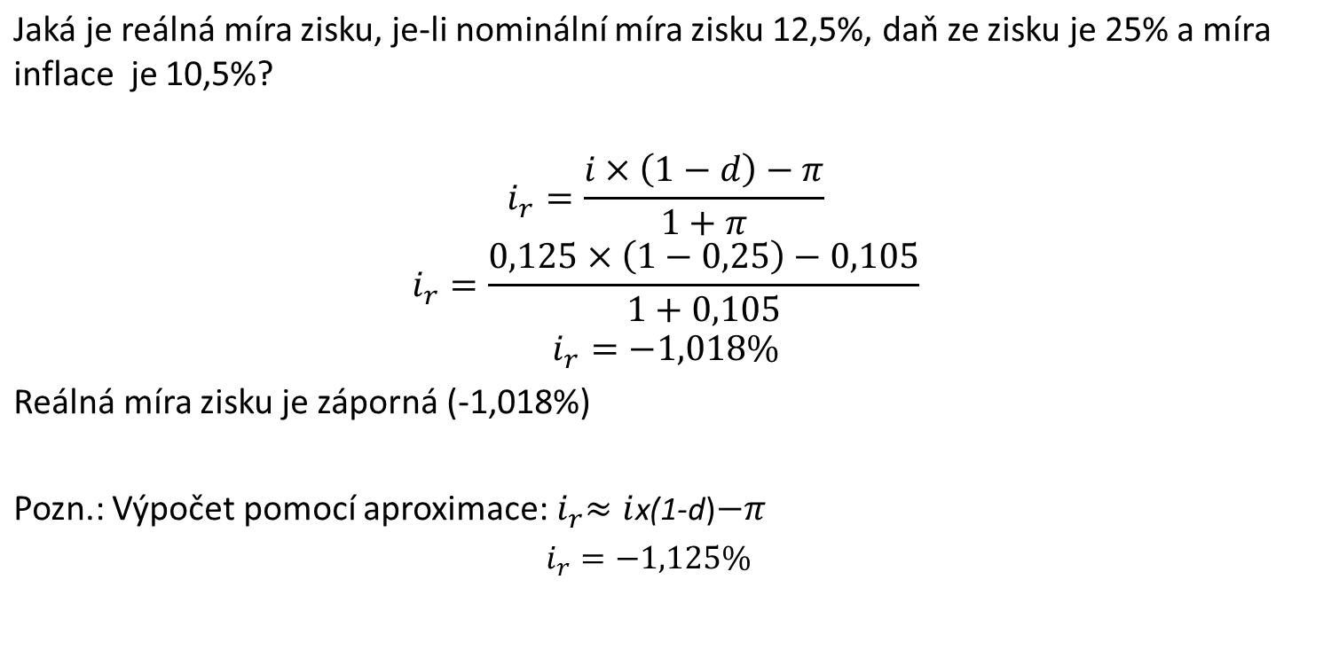
Řešený příklad

Slide 23
??? Co znamená, že peníze mají časovou hodnotu???

Slide 24
Časová hodnota peněz
Finanční prostředky mají časovou hodnotu: „koruna dnes má větší hodnotu jako koruna zítra“
Ve finanční matematice všechny částky a závazky vztáhneme k jedinému časovému bodu!!!
Referenční datum (local date)
  Každou finanční částku „lze posunout vpřed“ na časové ose pomocí úročení, nebo „posunout vzad“ pomocí diskontování.

Slide 25
Typy úročení
Typy dle způsobu připočítání úroků:
Jednoduché
  jestliže se vyplácené úroky nepřipočítají k původnímu kapitálu a tudíž se ani tyto úroky neúročí, úročí se stále jen základní jistina
  Používá se zpravidla při uložení kapitálu kratší než jedno úrokovací období!
Složené
  jestliže se vyplácené úroky připočítají k původnímu kapitálu a znovu se úročí původní kapitál navýšený o připsaný úrok
  při složeném úročení se počítá i úrok z úroku!!!
  Používá se zpravidla při uložení kapitálu na dobu delší než jedno úrokovací období!
Typy dle okamžiku připočítání úroků:
Polhůtní (dekurzivní) - úroky se vyplácí (připisují na účet) na konci úrokovacího období
Předlhůtní (anticipativní) - úroky se vyplácí (připisují na účet) na začátku úrokovacího období

Slide 26
Principy jednoduchého úročení
Jednoduché úročení je typ úročení, které se používá při uložení kapitálu na dobu kratší než jedno úrokové období.
Úročí se stále základní jistina a vyplacené úroky se k ní nepřičítají a dále se neúročí.
Úroky jsou vypláceny dle typu jednoduchého úročení na začátku nebo na konci úrokového období.

Slide 27
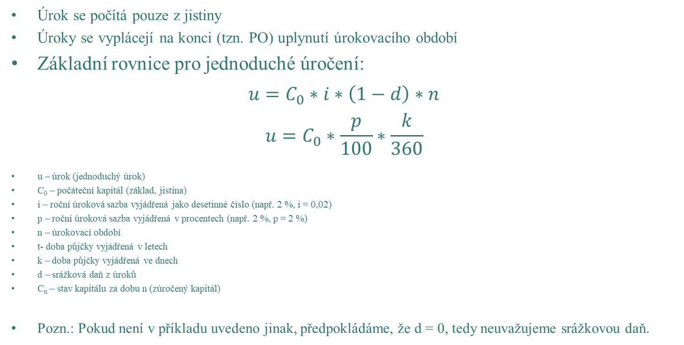
Jednoduché úročení polhůtní
Úrok se počítá pouze z jistiny
Úroky se vyplácejí na konci (tzn. PO) uplynutí úrokovacího období
Základní rovnice pro jednoduché úročení:
$$u=C_{0}∗i∗\left(1−d\right)∗n$$
$$u=C_{0}∗\frac{p}{100}∗\frac{k}{360}$$
u – úrok (jednoduchý úrok)
C₀ – počáteční kapitál (základ, jistina)
i – roční úroková sazba vyjádřená jako desetinné číslo (např. 2 %, i = 0,02)
p – roční úroková sazba vyjádřená v procentech (např. 2 %, p = 2 %)
n – úrokovací období
t- doba půjčky vyjádřená v letech
k – doba půjčky vyjádřená ve dnech
d – srážková daň z úroků
C_{n} – stav kapitálu za dobu n (zúročený kapitál)
Pozn.: Pokud není v příkladu uvedeno jinak, předpokládáme, že d = 0, tedy neuvažujeme srážkovou daň.

Slide 28
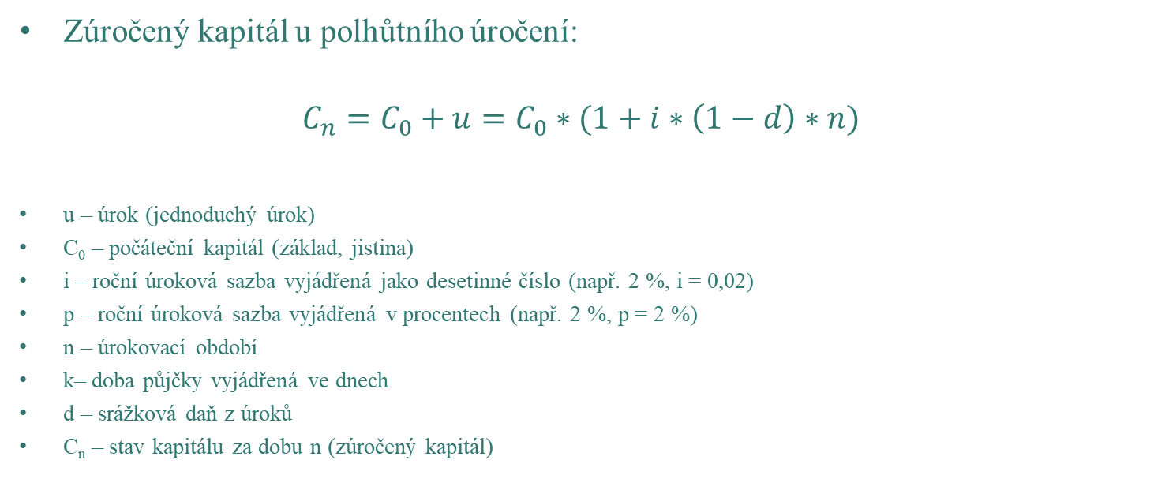
Jednoduché úročení polhůtní
Zúročený kapitál u polhůtního úročení:
$$C_{n}=C_{0}+u=C_{0}∗(1+i∗\left(1−d\right)∗n)$$
u – úrok (jednoduchý úrok)
C₀ – počáteční kapitál (základ, jistina)
i – roční úroková sazba vyjádřená jako desetinné číslo (např. 2 %, i = 0,02)
p – roční úroková sazba vyjádřená v procentech (např. 2 %, p = 2 %)
n – úrokovací období
k– doba půjčky vyjádřená ve dnech
d – srážková daň z úroků
C_{n} – stav kapitálu za dobu n (zúročený kapitál)

Slide 29
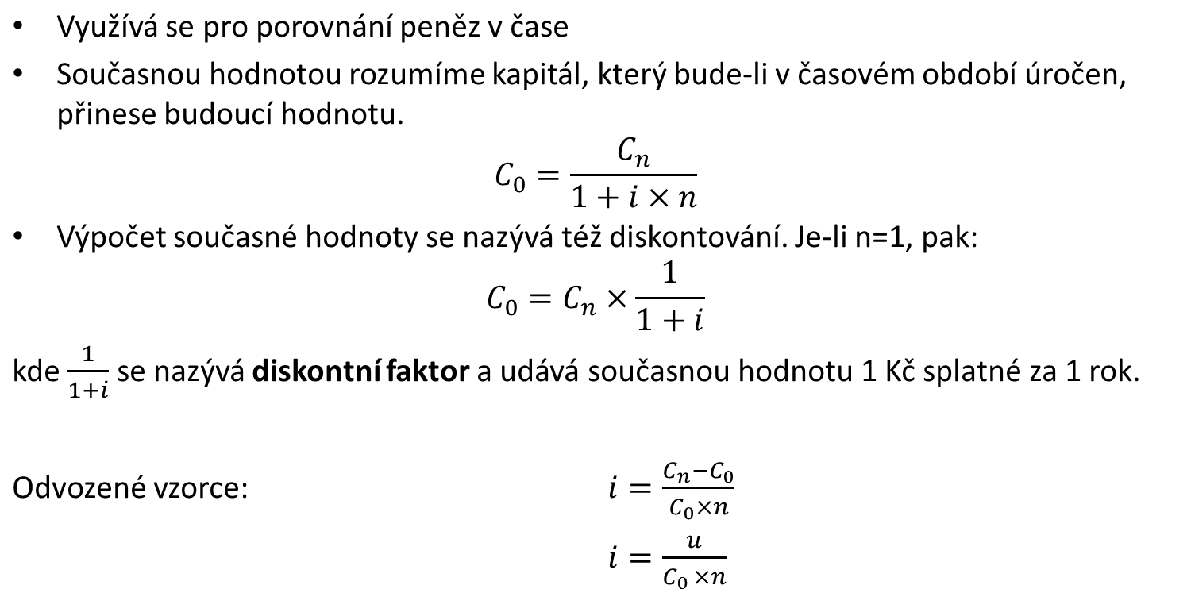
Současná hodnota při jednoduchém úročení polhůtním

Slide 30
Řešený příklad
Jakou částku budete vracet bance, jestliže jste si od ní půjčili 55 000 Kč na 6 měsíců při roční úrokové sazbě 9 %?
Notes:
Cn = 57 475 Kč

Slide 31
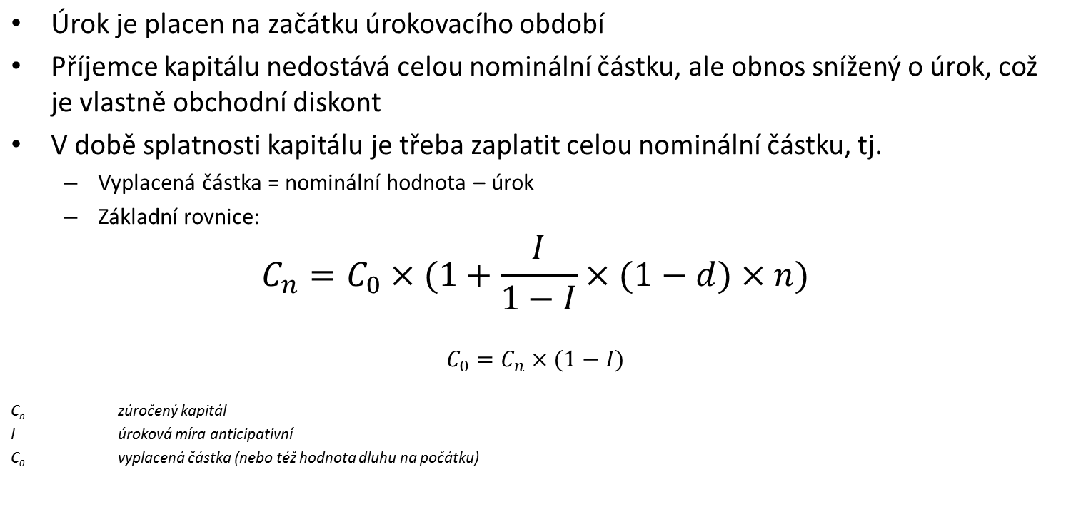
Jednoduché úročení předlhůtní

Slide 32
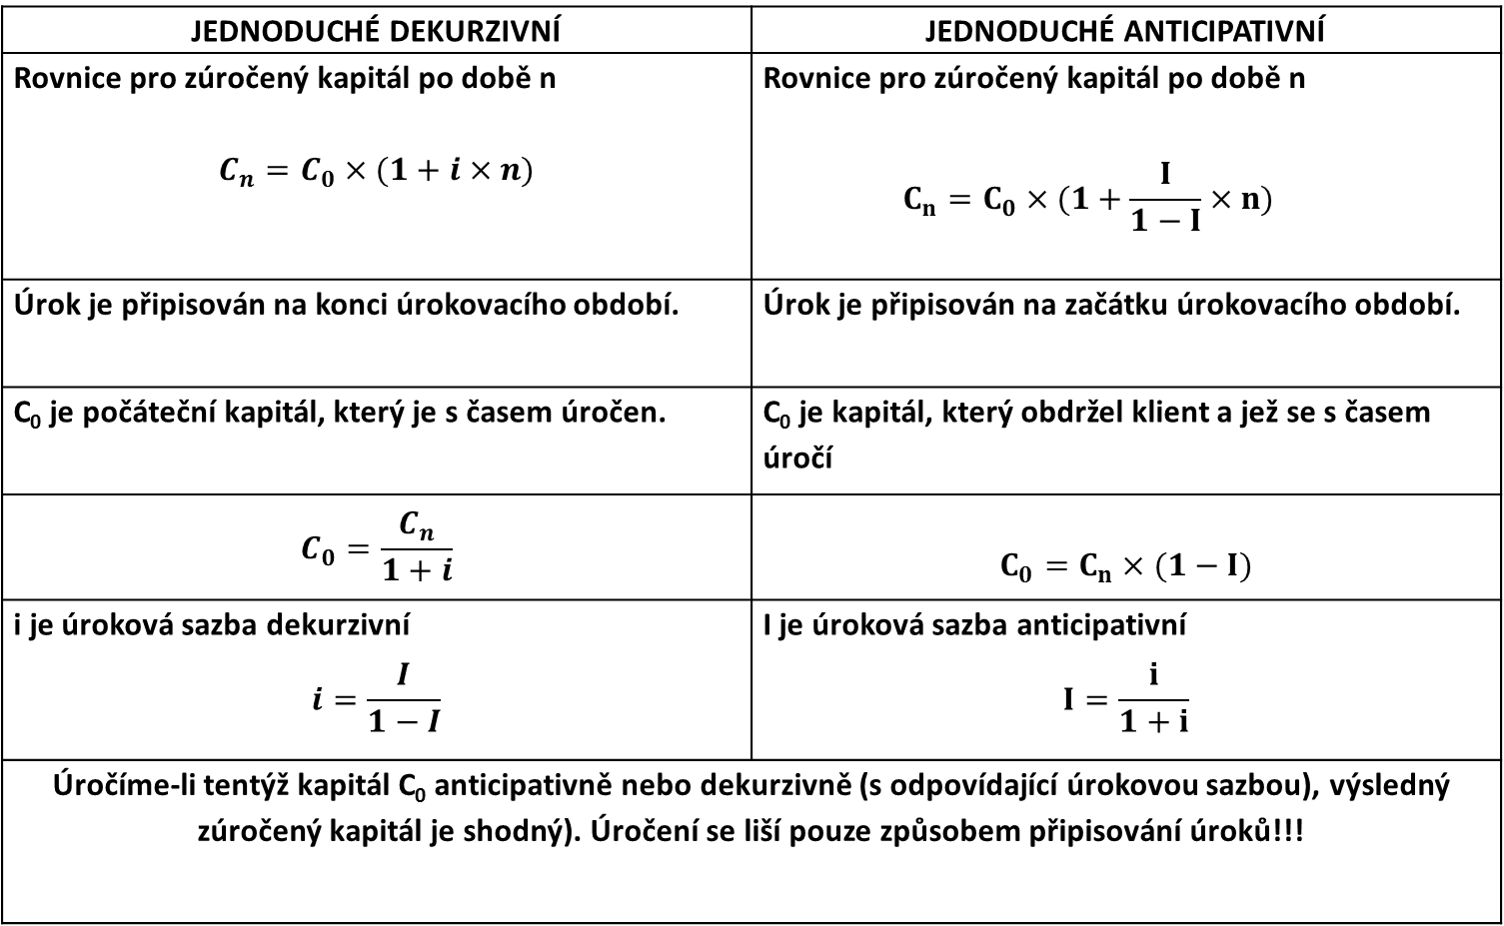
Srovnání jednoduchého úročení polhůtního a předlhůtního
JEDNODUCHÉ DEKURZIVNÍ | JEDNODUCHÉ ANTICIPATIVNÍ
Úrok je připisován na konci úrokovacího období. | Úrok je připisován na začátku úrokovacího období.
C₀ je počáteční kapitál, který je s časem úročen. | C₀ je kapitál, který obdržel klient a jež se s časem úročí
Úročíme-li tentýž kapitál C₀ anticipativně nebo dekurzivně (s odpovídající úrokovou sazbou), výsledný zúročený kapitál je shodný). Úročení se liší pouze způsobem připisování úroků!!!
FIU/BKFPM Tutoriál 1

Slide 33
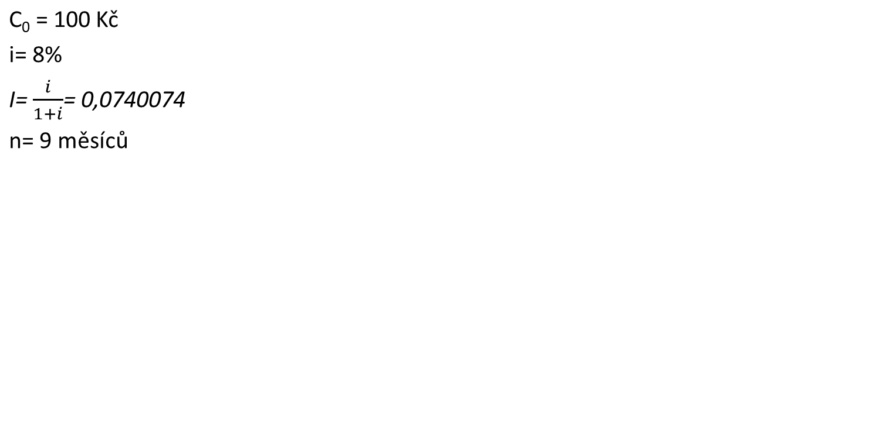
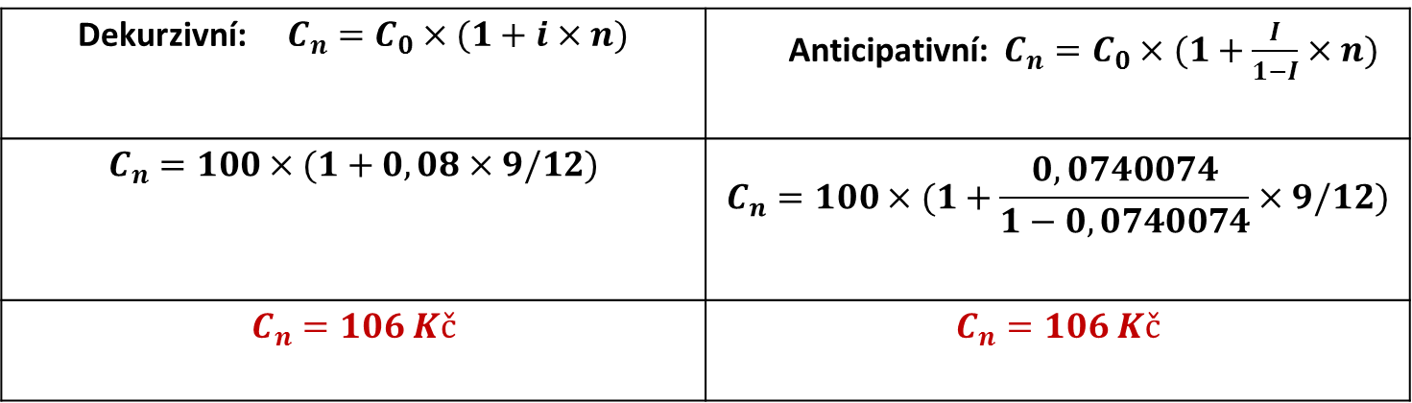
Řešený příklad

Slide 34
???Jaký je nejběžnější typ jednoduchého úročení v praxi???

Slide 35
Krátkodobé bankovní produkty: Běžný účet
Jedná se o typický příklad jednoduché úročení v praxi
Běžný účet – účet, který vede banka pro svého klienta za účelem platebního styku

Slide 36
Krátkodobé bankovní produkty: Kontokorentní úvěr
úvěr čerpaný od banky v případě, že banka připouští, aby stav běžného účtu vykazoval nejen kladný, ale také záporný zůstatek
v praxi bývá kontokorentní úvěr relativně drahý, jeho výhodou je ovšem pohotová dostupnost chybějících prostředků na účtu
V případě úročení kontokorentního účtu je postup složitější, neboť se:
Přičítají úroky pro majitele účtu
  kreditní úroky: úroky z kreditních zůstatků
Odčítají úroky a poplatky pro banku:
  debetní úroky: úroky z debetních zůstatků (tj. z kontokorentního úvěru)
  provize za překročení úvěrového rámce
  pohotovostní provize za nevyužitý úvěrový rámec
  poplatek za vedení účtu

Slide 37
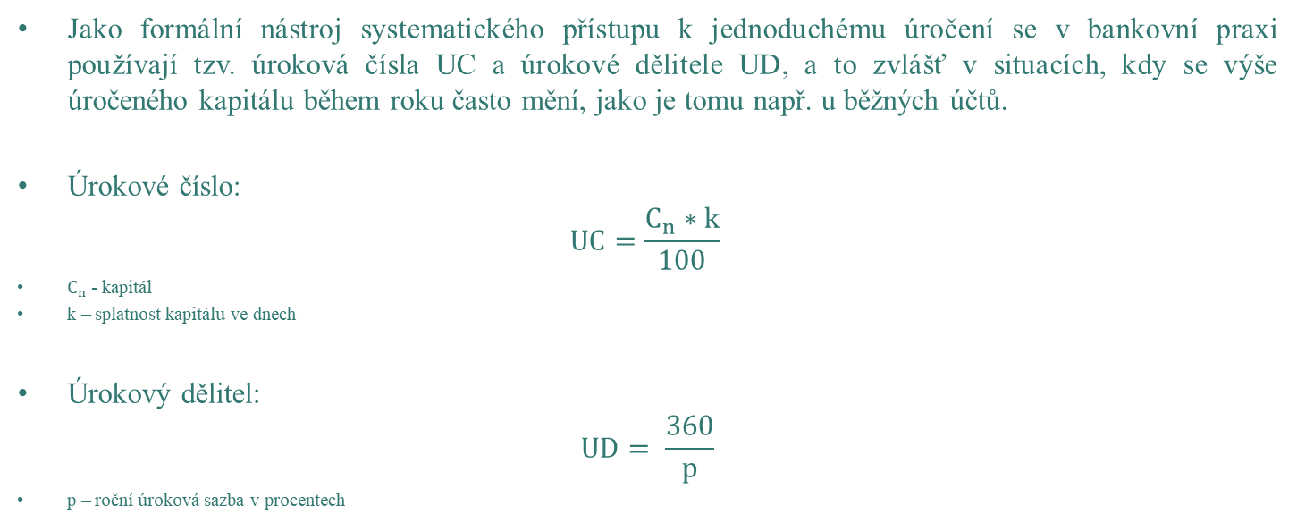
Úrokové číslo a úrokový dělitel
Jako formální nástroj systematického přístupu k jednoduchému úročení se v bankovní praxi používají tzv. úroková čísla UC a úrokové dělitele UD, a to zvlášť v situacích, kdy se výše úročeného kapitálu během roku často mění, jako je tomu např. u běžných účtů.
Úrokové číslo:
$$UC=\frac{C_{n}∗k}{100}$$
$C_{n}$ - kapitál
k – splatnost kapitálu ve dnech
Úrokový dělitel:
$$UD= \frac{360}{p}$$
p – roční úroková sazba v procentech

Slide 38

Jednoduchý úrok pomocí UC a UD
Jednoduchý úrok pomocí UC a UD:
$$u= \frac{UC}{UD}$$
Jednoduchý úrok pomocí UC a UD při měnící se výši kapitálu a neměnné úrokové míře:
$$u=\frac{{UC}_{1}+…+{UC}_{n}}{UD}$$

Slide 39
1. Stav běžného účtu založeného dne 12. ledna 2017 se vyvíjel během příslušného kalendářního roku podle tabulky. Jaký jednoduchý úrok byl připsán na konci roku při úrokové míře 2 % a standardu 30E/360?
Datum změny účtu | Zůstatek účtu v Kč | Počet dní
12. 1. | 160 000 | 133
25. 5. | 90 000 | 129
4. 10. | 240 000 | 86
31. 12. | 240 000
Suma |  | 348
Notes:
Řešený příklad viz nahrávka.
u = 2 973,89 Kč

Slide 40
2. Za kolik dnů vzroste vklad 1500 Kč na 1600 Kč při roční úrokové míře 8 % a použitém standardu ACT/360?
Notes:
n = 300 dnů (ve výpočtu je rok brán jako 360 dní)

Slide 41
3. Uložili jste na vkladní knížku u banky XW 2000 Kč. Úroková sazba je 4 % p.a. a úroky z vklady jsou daněny srážkovou daní ve výši 15 %. Jakou částku si vyberete za 3 měsíce?
Notes:
Cn = 2017 Kč

Slide 42
4. Kolik Kč získáme na úrocích z vkladu ve výši 130 000 Kč, který je splatný jednorázově za 10 měsíců včetně úroku, je-li úroková sazba 7,5 % p.a.?
Notes:
u = 8 125 Kč

Slide 43
5. Půjčili jste si 1700 Kč a věřitel vám nabídne tři možnosti splácení:
  Za 11 měsíců 20 000 Kč,
  Za 8 měsíců 19 000 Kč,
  Za 2 měsíce 2 000 Kč a za 12 měsíců 18 000.
Kterou možnosti zvolíte, činí-li běžná úroková sazba 16 % p.a.?
Notes:
C0 = 17 441,9 Kč
C0 = 17 168,70 Kč
C0 = 17 465,30 Kč
Nejvýhodnější pro dlužníka je varianta b)

Slide 44
6. Dlužník nabídne věřiteli 2 možnosti splácení dluhu:
  Zaplatit částku 10 000 Kč za dva měsíce,
  Zaplatit za 4 měsíce částku 5 000 Kč a za rok částku 6 000 Kč.
Co je pro věřitele výhodnější při ročním připisování úroků, je-li běžná roční úroková sazba 10 %?
Notes:
C0 = 9836,1 Kč
10 293,3 Kč
Pro věřitele je výhodnější varianta b).
Pozor na to, jakou částku chce získat věřitel a jakou zaplatit dlužník, proto je zde rozdíl. Dlužní volí tu nejnižší současnou hodnotu, druhý věřitl tu nejvyšší současnou hodnotu.

Slide 45
Krátkodobé cenné papíry

Slide 46
Diskont
D = C_{n} * d * n
C₀ = C_{n} – D = C_{n} * (1 – d * n)
D – obchodní diskont
C_{n} – budoucí hodnota kapitálu, splatná částka
C₀ – současná hodnota kapitálu, jistina
d – roční diskontní sazba (sazba p.a.)
n – doba uložení kapitálu v letech

Slide 47
Cena krátkodobé půjčky (vkladu, úvěru) je v bankovní praxi v rámci transakcí s cennými papíry založena nikoli na základu C₀, ale na splatné částce C_{n}.
Nemluvíme o úroku, ale o diskontu.
Na diskontním principu jsou založeny obchody s většinou krátkodobých cenných papírů, tj. cenných papírů se splatností do jednoho roku (směnky, pokladniční poukázky, depozitní certifikáty).
Budoucí hodnota je při nich chápána jako směnečná suma či jmenovitá hodnota pokladniční poukázky; současná hodnota kapitálu je pak chápána jako čistá po srážce obchodního diskontu.
Na rozdíl od úroku, který se počítá ze současné hodnoty kapitálu C₀, se diskont počítá z budoucí hodnoty kapitálu C_{n}.

Slide 48
Některé krátkodobé cenné papíry
Krátkodobé cenné papíry umožňují účinně provádět veškeré transakce peněžního trhu, pro které je typické, že jejich délka nepřesáhne jeden rok (často je kratší než devadesát dní).
Ke krátkodobým dlužnickým cenným papírům řadíme:
  státní pokladniční poukázky (treasury bills),
  depozitní certifikáty (certificates of deposit),
  směnky (bills of exchange, drafts),
  komerční papíry (commercial papers).

Slide 49
Směnka
Směnka je cenný papír napsaný v přesně stanovené formě, ze kterého vyplývá na jedné straně bezpodmínečný písemně potvrzený platební závazek dlužníka zaplatit částku uvedenou na směnce a na druhé straně právo majitele směnky požadovat ve stanovené době tuto úhradu.
Doba splatnosti směnky je obvykle do jednoho roku.
Směnky patří mezi nejpoužívanější a nejstarší nástroje peněžního trhu.
V České republice se směnky, obchodování a nakládání s nimi řídí Zákonem č. 191/1950 Sb., zákon směnečný a šekový. Tento zákon vychází ze Ženevských konvencí platných od roku 1930.

Slide 50
Druhy směnek
Směnky se podle obsahu a způsobu vyrovnání člení na dva základní druhy:
  Směnka vlastní je krátkodobý cenný papír, v kterém se výstavce (emitent, trasant) směnky bezpodmínečně zavazuje (slibuje), že zaplatí v určitý čas stanovenou sumu věřiteli (remitentovi), který je na směnce uveden, nebo na jeho řad.
  Směnka cizí je krátkodobý cenný papír, ve kterém výstavce (emitent, trasant) směnky přikazuje třetí osobě (směnečníkovi, trasátovi), aby věřiteli (remitentovi), nebo na jeho řad, zaplatil v určitý čas stanovenou sumu.

Slide 51
Funkce směnek
Funkce směnky:
  platební: je obchodovatelná na finančních trzích, přičemž může být převedena na jiné osoby rubopisem (indosací) nebo postoupením pohledávky (cesí)
  zajišťovací: představuje kvalitnější závazek než obchodní smlouva, zvýhodňuje svého majitele proti jiným věřitelům
  úvěrová: je nástrojem krátkodobých obchodních úvěrů (tj. poskytnutí zboží na dluh) a bankovních úvěrů

Slide 52
Operace se směnkami
Se směnkami lze provádět celou řadu operací.
Z pohledu využití směnky ve finančním sektoru je významný eskont směnky, který představuje prodej směnky jejím vlastníkem před dobou splatnosti, nejčastěji komerční bance.
Majitel směnky tak získá hotovost dříve a může ji využít na jiné účely.
Banka si za odkoupení směnky určí diskont (slevu), který představuje úrok ode dne eskontu do doby splatnosti směnky.
Banka může takto získanou směnku odprodat dál, pak se jedná o reeskont směnky.

Slide 53
Příklad 1
Osoba A vystavila osobě B dne 15. června 2020 směnku v nominální hodnotě 3 000 Kč s roční úrokovou mírou 7 %. Datum splatnosti směnky je 15. prosince 2020. Dne 28. července 2020 osoba B eskontuje tuto směnku bance, která účtuje roční diskontní míru 8 % (eskontování směnky znamená její prodej bance na základě diskontního principu). Jakou částku osoba B obdrží od banky?
Notes:
a) Cn = 3106,75 Kč
b) C0 = 3010,10 Kč
Osoba B obdržela od banky 3 010,10 Kč.

Slide 54
Pokladniční poukázky
Státní pokladniční poukázky jsou krátkodobé, úvěrové a diskontované cenné papíry, které představují přímý závazek s krátkou dobou splatnosti a slouží ke krytí deficitu ve státním rozpočtu.
Cílem jejich emise je pokrytí krátkodobého nesouladu mezi příjmy a výdaji státního rozpočtu.
Doba splatnosti je maximálně 1 rok, většinou se emitují na období 3, 6 a 9 měsíců.
Obvykle se emitují v pravidelných sériích, nicméně v případě nečekané potřeby finančních prostředků se mohou emitovat i mimořádně.
V České republice emituje státní pokladniční poukázky Ministerstvo financí ČR prostřednictvím České národní banky.
Primární prodej probíhá aukčním způsobem.
Pokladniční poukázky jsou vysoce likvidní, dobře obchodovatelné cenné papíry, které mají nízké riziko, a proto nižší výnos než jiné druhy cenných papírů.
Prodávají se s diskontem, tj. za nižší cenu než je jmenovitá hodnota a v době splatnosti je vyplacena vlastníkovi celá nominální hodnota.

Slide 55
Příklad 2
Pokladniční poukázka s nominální hodnotou 1 milion Kč byla emitována 6. 5. 2020 se splatností 3. 6. 2020. Zpětný odkup proběhl za 998 560 Kč (tj. za jmenovitou hodnotu sníženou o zdanění).
Za jakou cenu byly pokladniční poukázky prodávány, pokud daň činí 15 % z výnosů?
Jaká byla míra zisku pro kupujícího pokladniční poukázky?
Notes:
Používáme ACT/360
Výnos je 9600 Kč, prodejní cena snížená o výnos je 990 400 Kč (což je cena, za kterou byly poukázky prodávány)
b) Míra zisku je 10,59 %
998560 = 990400 * (1+i*28/360)

Slide 56
Depozitní certifikát
Depozitní certifikáty (CD – certificate of deposit) jsou úročené cenné papíry potvrzující uložení peněžních prostředků do bank nebo jiných depozitních institucí na přesně stanovené období.
Banky vydávají depozitní certifikáty s cílem získat krátkodobé a střednědobé volné peněžní prostředky zejména od obyvatel, ale také od podnikatelských subjektů a velkých investorů.
Pro klienty bank představují alternativu termínových bankovních vkladů.
Pro banky jsou depozitní certifikáty výhodnější z hlediska řízení likvidity, protože klient nemůže požádat o jejich vyplacení před dobou splatnosti.
Depozitní certifikáty jsou emitovány v různých nominálních hodnotách, přičemž výše nominální hodnoty určuje cílovou skupinu investorů.
Doba splatnosti se pohybuje od jednoho do několika měsíců, i když někdy se emitují střednědobé depozitní certifikáty s dobou splatnosti větší než rok.
Úrokové sazby depozitních certifikátů vycházejí ze situace na peněžním trhu, jsou stanoveny na ročním základě formou pevného procenta z nominální hodnoty.
Jejich úroveň je vyšší než výnosy ze státních pokladničních poukázek, protože mají vyšší riziko insolventnosti a jejich výnosy podléhají zdanění.
Podle obchodovatelnosti se depozitní certifikáty člení na obchodovatelné a neobchodovatelné.
Prodej depozitních certifikátů je většinou založen na diskontním principu.

Slide 57
Komerční papíry
Komerční papír je krátkodobý dlužnický cenný papír, který emituje ekonomicky silná společnost, často s nadnárodní působností.
Komerční cenný papír představuje zdroj krátkodobých peněžních prostředků a je tedy alternativou ke krátkodobým bankovním úvěrům.
Společnosti emitují komerční papíry především s cílem získat prostředky ke krytí provozních potřeb.
Hlavním důvodem jejich vzniku byla skutečnost, že získávání krátkodobých bankovních úvěrů bylo pro společnosti nákladné a poměrně složité.
Výnosnost komerčních papírů je velmi adaptabilní, jelikož citlivě reagují na vývoj peněžního trhu, tedy na poptávku a nabídku krátkodobých zdrojů.
Výnosy se počítají s použitím metody bankovního diskontu (podobně jako u státních pokladničních poukázek). Výnosnost komerčních papírů je všeobecně vyšší než výnosnost státních pokladničních poukázek, nicméně nižší než úrokové sazby krátkodobých bankovních úvěrů.

Slide 58
Podle způsobu emise můžeme komerční papíry členit do dvou základních skupin:
  Přímé komerční papíry jsou emitovány velkými společnostmi, které je prodávají přímo investorům.
  Dealerské komerční papíry emitují méně známé společnosti a prodávají je nejprve dealerům.
Doba splatnosti tohoto druhu cenných papírů se pohybuje v rozpětí od 3 dnů do 9 měsíců.
Mezi výhody komerčních papírů patří především jejich vysoká kvalita a přitažlivost pro investory, přibližují se kvalitě státních pokladničních poukázek.
Mnozí emitenti komerčních cenných papírů mají vysoký mezinárodní rating své úvěrové schopnosti, která zaručuje jejich kvalitu a solventnost.
Mezi nevýhody lze zařadit to, že emise těchto cenných papírů může narušit dobré vztahy mezi společností a bankami. Komerční papíry jsou poměrně citlivé na hospodářské podmínky, proto v čase ekonomické recese je poměrně náročné získat krátkodobé peněžní prostředky za přijatelných podmínek. Nevýhodou může být i to, že tento druh cenných papírů není možno vypovědět a splatit tak dluh před dobou splatnosti.

Slide 59
Skonto
Skonto je sleva, kterou poskytuje prodávající kupujícímu v případě, že kupující zaplatí za zboží okamžitě nebo během dohodnuté krátké lhůty.
Jestliže kupující této možnosti využije, pak vlastně prodávajícímu půjčí peníze, přičemž místo úroku obdrží skonto.
Skonto je založeno na principu předlhůtního úročení.
Skonto je stanoveno jako procento z původní prodejní ceny (v tomto případě budoucí hodnota).
Současnou hodnotu pak představuje cena snížená o skonto.
Výhodnost skonta je proto nutné posoudit tak, že se jeho velikost porovná s velikostí úroku, který může realizovat prodávající, jestliže dostane zaplaceno předčasně.

Slide 60
Příklad 3
Koupili jsme zboží v hodnotě 350 000 Kč. Kupní cena je splatná do 5 týdnů, s tím, že při zaplacení do 1 týdne můžeme využít skonta ve výši 1,5 % z prodejní ceny. Požadovanou částku nemáme momentálně k dispozici, takže abychom mohli skonto využít, musíme si peníze vypůjčit. Úroková míra z úvěru činí 10 % p.a. Máme si potřebné peněžní prostředky vypůjčit a využít skonta?
Notes:
Výše skonta: 350000*0,015 = 5250 Kč
Úrok z úvěru (pouze za dobu, kdy se využije skonta; výše úvěru je cena snížená o slevu): u = (350000-5250)*0,1*28/360; u = 2681,40 Kč

Slide 61
4. Kolik Kč dostaneme vyplaceno za prodej směnky bance (banka eskontuje naši směnku), když banka eskontuje směnku ve výši 430 000 Kč s diskontní sazbou 3 % p.a.? Do splatnosti směnky zbývá 85 dní. Banka neúčtuje další provize.
Notes:
C0 = 426 954,17 Kč

Slide 62
5. Banka odkoupila směnku znějící na částku 230 000 Kč s dobou splatností 1 rok.
  Jakou používá banka diskontní sazbu, jestli za směnku vyplatila 200 000 Kč?
  Jaká je míra zisku pro banku?
Notes:
d = 13,08 % (počítáme diskont z předlhůtního úročení)
i = 15 % (počítáme i z polhůtního úročení), míra zisku je i

Slide 63
Děkuji za pozornost a přeji pěkný den ☺

